Slide 1
“Accountability”
APCI – Agencia Peruana de Cooperación Internacional
Noviembre 2009

Slide 2
Contenido de la presentación
Introducción
Transparencia de la Información
- Reportes de la MIPCI (Fuentes Cooperantes)
- Declaración Anual (Ejecutores)
Seguimiento a la implementación de Estrategias
- Trabajo conjunto: Balance de la Cooperación
- Espacios de Coordinación y Concertación
2
Notes:
2

Slide 3
APCI
Ente rector de la Cooperación Técnica Internacional en el Perú responsable de conducir, programas, organizar, priorizar y supervisar la cooperación internacional no reembolsable
Visión
Institución líder posicionada a nivel nacional y reconocida en el ámbito internacional como agencia de cooperación técnica, que gestiona con eficacia los recursos de la cooperación internacional articulando a los diversos actores públicos, privados y de la sociedad civil alineados a las políticas de Estado, contribuyendo al desarrollo sostenible
Misión
Institución pública rectora que orienta y articula la oferta y la demanda de la cooperación internacional no reembolsable de los distintos niveles de gobierno y sociedad civil con enfoque descentralizado, brindando servicios de calidad basados en los principios de eficiencia y transparencia; contribuyendo así a los esfuerzos nacionales a favor del desarrollo sostenible del país

Slide 4
Seguimiento a la Declaración de París en el Perú
Dimensiones | Resultado al 2006 | Resultado al 2007 | Metas 2010
Apropiación | Moderada | Moderada | Alta
Alineación | Baja | Moderada | Alta
Armonización | Baja | Baja | Moderada
Gestión orientada a resultados | No disponible | Baja | Alta
Responsabilidad Mutua | Baja | Baja | Moderada

Slide 5
Compromiso de la APCI
Contribuir al esfuerzo de hacer más eficaz la ayuda al desarrollo, fortaleciendo la gestión transparente de la cooperación internacional en el país
5
Notes:
5

Slide 6
Ciclo de la Cooperación Técnica Internacional en el Perú
PROGRAMACIÓN
GESTIÓN
ADMINIST.
SEGUIMIENTO / EVALUACIÓN
CIERRE Y TRANSF.
Lineamientos
(Política Nacional de CTI)
Negociación
Registro de Programas/Proyectos/Actividades
Seguimiento del Programa de Cooperación
Planes
Presentación de la Demanda
Registro Planes Operativos
Informe
Constancia Acogimiento Devol. IGV
Declaración Anual de la CINR
Programa Nacional de CINR
Suscripción de Convenio/ Programa
Aceptación de Donaciones
Fiscalización de
Diagnóstico
Opinión sobre Vol/ Expertos
6

Slide 7
Transparencia de la Información

Slide 8

“Accountability” en el Perú:
Transparencia de la Información
Declaración Anual
Sistema Nacional de
Control del Perú
Ley de
Transparencia
APCI
MIPCI *
Normas
Públicas
Privadas
Nacionales
Web APCI
(Proyectos)
Diagnóstico
(Estadísticas/
Tendencias)
Fuentes Oficiales /
ENIEX
(*) MIPCI: Matriz Integrada de
Cooperación Internacional

Slide 9
Sistema Nacional de Control en el Perú
“Accountability” en el Perú:
Transparencia de la Información
(Contraloría General de la República del Perú)
El Sistema Nacional de Control:
Es:
  Conjunto de órganos de control, normas, métodos y procedimientos estructurados e integrados funcionalmente.
Objetivo:
  Conducir y desarrollar el ejercicio del control gubernamental en forma descentralizada.
Comprende:
  Actividades y acciones en los campos administrativo, presupuestal, operativo y financiero de las entidades y alcanza al personal que presta servicios en ellas, independientemente del régimen que las regule (Artículo 12 Ley Nº 27785).
(Ley 27927 )

Slide 10
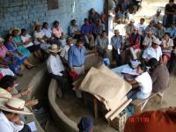
Ley de Transparencia y Acceso a la Información Pública
(LEY Nº 27806)
“Accountability” en el Perú:
Transparencia de la Información
Artículo 3.- Principio de publicidad
Prever una adecuada infraestructura, así como la organización, sistematización y
publicación de la información a la que se refiere esta Ley.
El Estado tiene la obligación de entregar la información
que demanden las personas en aplicación del principio de publicidad.
Artículo 4.- Responsabilidades y Sanciones
Establece sanción por la comisión de una falta grave, pudiendo ser incluso denunciados penalmente por
la comisión de delito de Abuso de Autoridad a que hace referencia el Artículo 377 del Código Penal.
PORTAL DE TRANSPARENCIA
Las entidades de la Administración Pública establecerán progresivamente, de acuerdo a su presupuesto,la difusión a través de Internet
ACCESO A LA INFORMACIÓN PÚBLICA DEL ESTADO
de cualquier entidad de la Administración Pública. En ningún caso se exige expresión de causa para el ejercicio de este derecho.

Slide 11
Sistema de recolección de información de la APCI
“Accountability” en el Perú:
Transparencia de la Información
11
Notes:
11

Slide 12
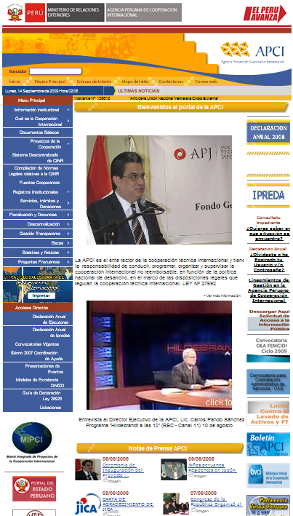
“Accountability” en el Perú:
Transparencia de la Información
Matriz Integral de
Cooperación Internacional
(MIPCI)
Objetivos:
Contar con información oportuna y actualizada sobre la Cooperación oficial.
Validar la información proporcionada por las entidades ejecutoras de Cooperación para brindar mayor consistencia a las cifras en el Perú.
Fuentes Cooperantes cuentan con
clave de acceso para registro de información
12
Notes:
12

Slide 13
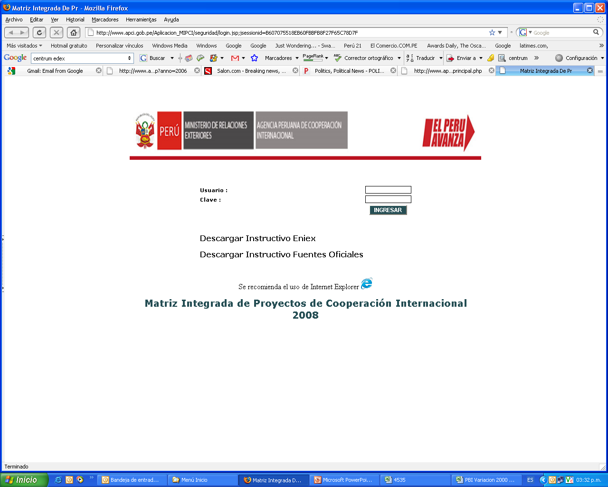
Herramienta Informática
MIPCI:
“Accountability” en el Perú:
Transparencia de la Información
Mayor confiabilidad en el registro de datos
Búsqueda de intervenciones mejorada
Interfaz más amigable
Función de grabación y edición mejoradas
Incluye cuestionario de
Seguimiento a la Declaración de París
Se emite Reportes de información
13
Notes:
13

Slide 14
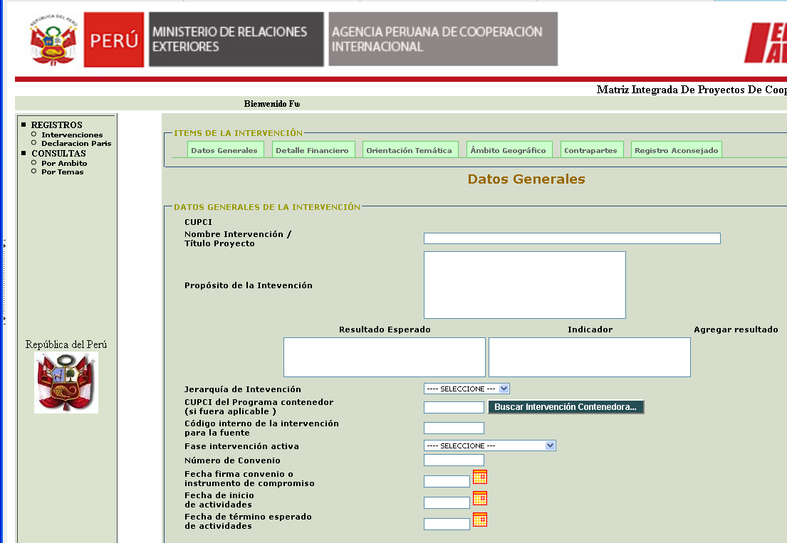
“Accountability” en el Perú:
Transparencia de la Información
BENEFICIOS DE LA MIPCI :
Se cuenta con el universo de proyectos
de cooperación oficial
Permite una programación
efectiva de los flujos de los proyectos
Acceso a información oportuna y actualizada
Permite contrastar y validar la información
registrada por los ejecutores de cooperación
Permite el seguimiento a la implementación
de la Declaración de París
Contar con información exacta y actualizada del estado de la cooperación, que permita, tanto a la APCI como al Donante, la toma decisiones orientadas a mejorar el impacto de la Ayuda al Desarrollo.
14
Notes:
14

Slide 15
REPORTES DE LA MIPCI:
“Accountability” en el Perú:
Transparencia de la Información
3 tipos de reportes disponibles
Por país
Por País / Fuente Cooperante
Por País / Fuente Cooperante/Intervención
Campos mostrados
País
Fuente
Cooperante
Moneda
Monto
Programado
Monto
Desembolsado
15
Notes:
15

Slide 16
“Accountability” en el Perú:
Transparencia de la Información
Ley 28386
  Están obligadas a presentar el Informe Anual sobre programas, proyectos o actividades ejecutados con la Cooperación Técnica Internacional: Instituciones públicas, ONGD, ENIEX e IPREDA
Ley 28925
  Incluye a Instituciones Privadas no inscrita en los Registros de la APCI que ejecutan proyectos con recursos gestionados sin la participación de organismos del Estado Peruano
16
Notes:
16

Slide 17
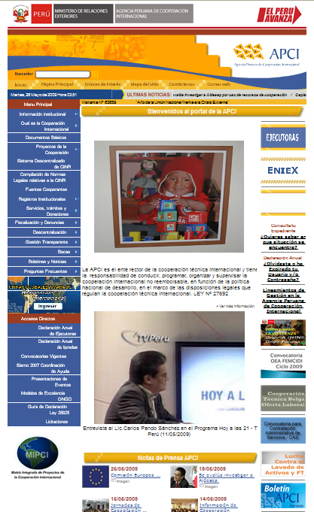
Declaración Anual
“Accountability” en el Perú:
Transparencia de la Información
A través de la página web de la
APCI
http:www.apci.gob.pe
Tienen código y contraseña:
  - Entidades públicas
  - Entidades privadas inscritas
  en los Registros de APCI y
  no inscritas
17
Notes:
17

Slide 18
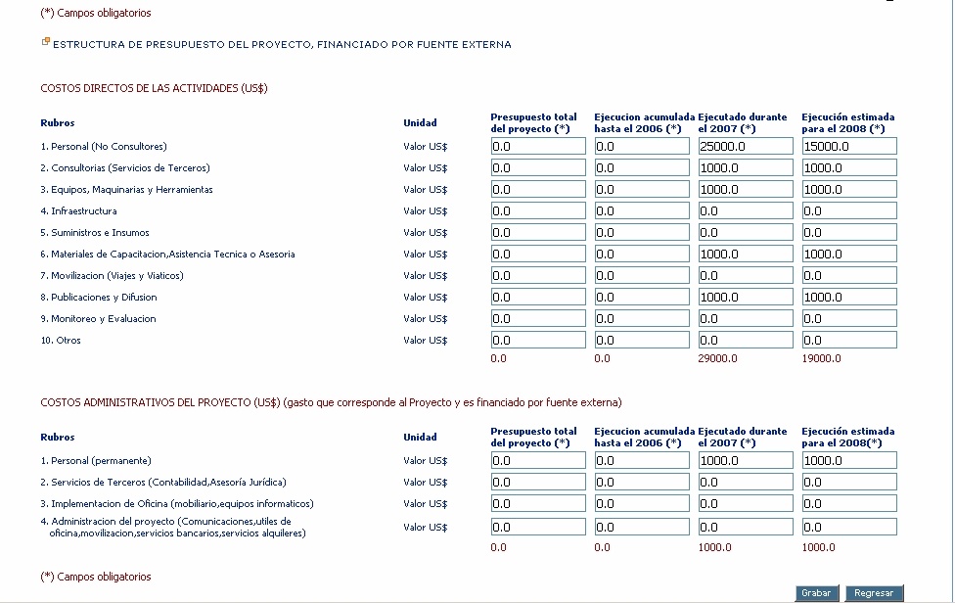
Formato Único para la
Declaración Anual a través
de la página Web de APCl
Montos de CINR:
Presupuestado y Ejecutado

Slide 19
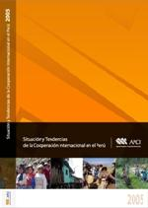

“Accountability” en el Perú:
Transparencia de la Información
Situación y Tendencias de la CINR
  Se publicaron los documentos Situación y Tendencias de la CINR 2004, 2005 y 2006, que permite informar el comportamiento de la Cooperación Técnica Internacional en el Perú y facilitar la toma de decisiones para orientarla e inducir a que se consiga un mayor impacto de los Proyectos.
19
Notes:
19

Slide 20
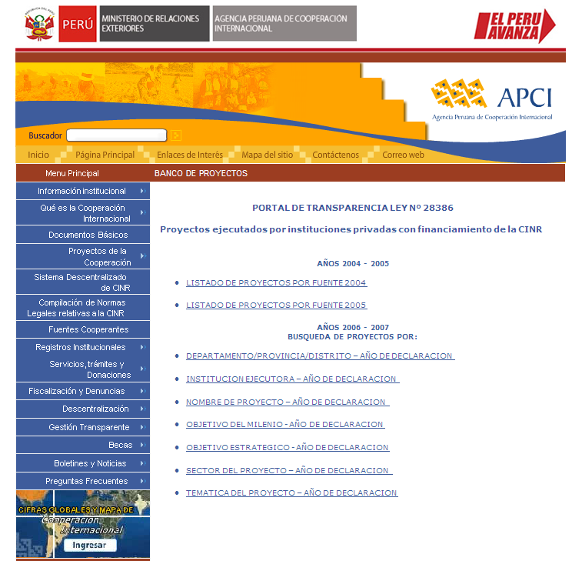
“Accountability” en el Perú:
Transparencia de la Información
Página web de la APCI:
Difusión de información
de proyectos con la
Cooperación
Internacional a la ciudadanía en general

Slide 21
Seguimiento a la implementación de Estrategias

Slide 22
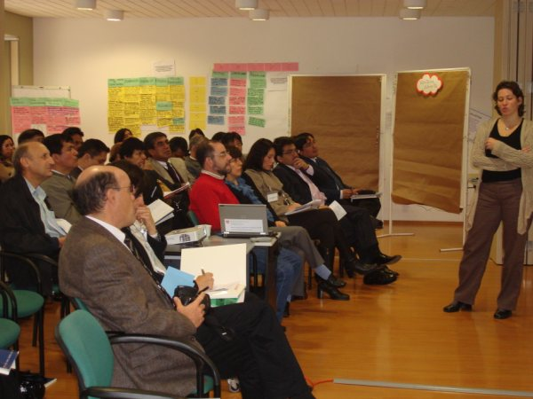
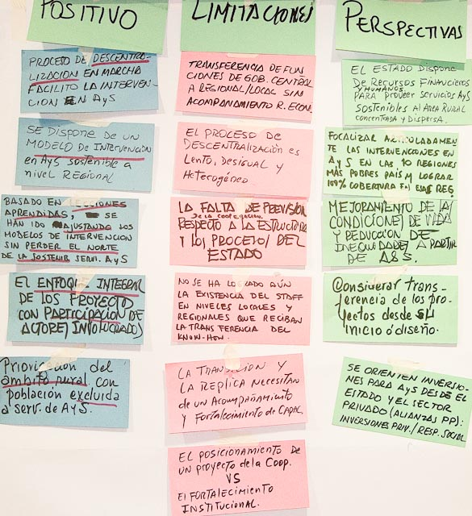
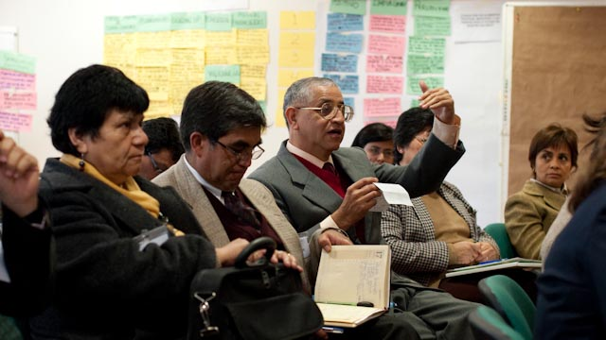
Balance de la Cooperación Suiza 2007 – 2009
Trabajo conjunto: Septiembre de 2009
COSUDE
SECO
APCI
Actores nacionales
competentes
Avance/ balance de proyectos implementados
Análisis de prioridades de años siguientes
Notes:
Es pertinente la oportunidad para destacar el proceso participativo que se ha realizado a fin de medir el grado de apropiación de las intervenciones ejecutadas con el apoyo de la cooperación suiza, a fin de lograr mayor efectividad en las intervenciones futuras. La APCI como socio estratégico, viene participando de forma activa y manifiesta su compromiso como ente rector y facilitador de la CINR en el Perú para el logro de dicho objetivo.

Slide 23
Balance de la Cooperación Suiza 2007 – 2009
OBJETIVOS ESTRATEGICOS PERÚ
ESTRATEGIA SUIZA
Proceso de balance
1 | Análisis de cada sector/eje de cooperación | Junio-Nov. 2008
2 | Talleres con proyectos para tematizar los temas de incidencia en políticas públicas y de comunicación en relación con la sostenibilidad | Setiembre 2008 y Abril 2009
3 | Introducción de un esquema estándar para la medición de resultados y efectos | Abril 2009
4 | Taller con proyectos, contrapartes y APCI para establecer un balance sintético | Setiembre 2009
Notes:
23

Slide 24
Balance de la Cooperación Suiza 2007 – 2009
Balances individuales de los proyectos
Descripción del proyecto | Mirada retrospectiva = evaluación | Mirada prospectiva = recomendaciones
Meta del sector | Apreciación de los efectos (o impactos) logrados | Nuevas líneas de intervenciones, cambios a nivel del proyecto
Meta de la fase | Análisis de los resultados producidos | (Re)orientación de la fase (periodo de cooperación)
Objetivo del año | Descripción de las actividades y productos | Planificación próximo año de cooperación
Notes:
24

Slide 25
Balance de la Cooperación Suiza 2007 – 2009
Fortalecimien. Instituciones Democráticas
Crecimiento
Económico Sostenible
Agua y Saneamiento Integral
Uso Sostenible RR.NN.
Resumen
Aspectos positivos
1
Limitaciones
2
Perspectivas
APCI
B a l a n c e
APCI
Notes:
25

Slide 26

Balance de la Cooperación Suiza 2007 – 2009
Aspectos positivos
Buen alineamiento con prioridades nacionales
Desarrollo de capacidades
Fortalecimiento de los actores institucionales
Desarrollo de innovaciones institucionales
Más articulación intergubernamental
Nuevas alianzas público-privadas
Aumento de ingresos/patrimonios familiares
Reducción de la pobreza
Modelos de intervención validados
Nuevo conocimiento compartido
Notes:
26

Slide 27

Balance de la Cooperación Suiza 2007 – 2009
Limitaciones
Poca sistematización de las experiencias
Difícil articulación de las capacitaciones
Débil institucionalidad del publico-privado
Tema de la sostenibilidad no presente al inicio
(Proyectos con mayor edad)
Ritmo lento de la descentralización
Falta de staff en gobiernos regionales/locales
Falta de espacios de diálogo publico-privado
Notes:
27

Slide 28
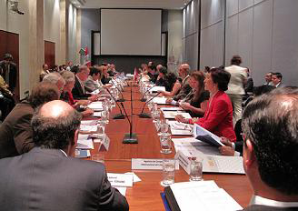
Espacios de Coordinación y Concertación sobre Cooperación Técnica Internacional en el Perú
FORO DE COOPERANTES
El Foro de Donantes, denominado ahora Foro de Cooperantes, se creó el 2005 por iniciativa de la APCI como un espacio de análisis y consenso entre el Estado Peruano y representantes de los países y organismos internacionales que brindan Ayuda Oficial al Desarrollo, teniendo a la APCI como Secretaria Técnica.
El carácter permanente del Foro en el Perú ha permitido un intercambio continuo de visiones y el establecimiento de objetivos comunes que conduzcan al uso eficaz de los recursos de la Cooperación Internacional, complementando los esfuerzos del Estado peruano en el marco de las prioridades nacionales de desarrollo y de los avances de los Objetivos de Desarrollo del Milenio (ODM) y de los Principios de la Declaración de París sobre la Eficacia de la Ayuda Oficial al Desarrollo.
La primera reunión se realizó el 25 de Febrero de 2005, a la fecha se realizaron 23 reuniones.

Slide 29
. . . Espacios de Coordinación y Concertación en el Perú
COMITÉ DE COORDINACIÓN MULTISECTORIAL DE LA APCI
Instancia de enlace y coordinación para fortalecer los espacios de concertación y diálogo de la política y gestión de la cooperación internacional”;
Está integrado por el Director Ejecutivo de la APCI (que lo preside) y los Directores o Jefes de las oficinas responsables de la cooperación técnica de los Ministerios o quienes hagan sus veces; un representante de los Gobiernos Regionales y un representante de los Gobiernos Locales. Los Poderes del Estado y las entidades constitucionalmente autónomas pueden incorporarse al Comité de Coordinación Multisectorial acreditando un representante.
Desde su instalación, año 2003, a la fecha se han realizado 15 sesiones, en las que principalmente se han trabajado los documentos estratégicos de la Cooperación Técnica Internacional.

Slide 30
. . . Espacios de Coordinación y Concertación en el Perú
MESAS TEMÁTICAS
Objetivos
Cooperantes
Las Fuentes Cooperantes acuerdan agendas para dar cumplimiento a los Compromisos de la Declaración de París, específicamente en lo correspondiente a armonización
Los cooperantes se encuentran sobre la base de coincidencias de agendas y coincidencias programáticas con los Sectores del Estado
Mesa Temática
Rol de la APCI
Coordinador
Facilita la articulación entre los donantes y los sectores del
Estado.
APCI
Sectores
del Estado
Notes:
30

Slide 31
GRACIAS

